Slide 1
Rhumatisme articulaire aigue

Slide 2
Généralisées:
Le Rhumatisme Articulaire Aigu (RAA) est une maladie inflammatoire non suppurative, survenant à distance d'une infection des voies aériennes supérieures, due au Streptocoque Béta Hémolytique du groupe A
Notes:
Il atteint le cœur, les articulations, le système nerveux, la peau et les tissus sous cutanés.

Slide 3
Intérêt:
Grave en raison du risque de développer des valvulopathies séquellaires graves
Nécessité d'un diagnostic rapide fondé sur des critères précis
Intérêt d'une prévention primaire et d’une prophylaxie secondaire
La mise en place d'un programme national de lutte contre le R.A.A

Slide 4
Épidémiologie:
L'âge: 4-15 ans
Sexe : Les deux sexes sont touchés de façon égale
Saison :Le RAA survient surtout en hiver (septembre, octobre) et au printemps (Février)
Niveau socio-économique L'incidence du RAA et de ses séquelles augmente en cas de :
- Pauvreté (niveau économique bas)
- Malnutrition
- Promiscuité

Slide 5
Pathogénie:
A l'origine du RAA, on retrouve toujours des streptocoques bêta hémolytiques du groupe A
Cocci gram+
La porte d’entrée est la gorge ( peau)
Il existe toujours un délai entre l'infection streptococcique causale pharyngée et les premières manifestations du RAA ( 20 jours)

Slide 6
Pathogénie:
le streptocoque A secrète plusieurs variétés d'antigènes diffusibles : les streptolysines O, les streptodornases, une streptokinase, une hyaluronidase
Ces antigènes entraînent l'apparition d'anticorps antistreptococciques d'un intérêt diagnostique essentiel
Le complexe antigène–anticorps va circuler dans le sang et va attaquer les organes cibles (cœur, articulations, rein…)

Slide 7
Diagnostic:
Le diagnostic du RAA repose sur un faisceau d’arguments:
anamnestiques
cliniques
biologiques
Mais aucun signe pathognomonique peut a lui seul faire le diagnostic du RAA.

Slide 8
Diagnostic positif:

Slide 9
A- Les critères majeurs de Jones:
Manifestations majeures:
Cardite
Polyarthrite
Chorée
Erythème marginé
Nodules sous-cutanés

Slide 10
La cardite:
l’atteinte inflammatoire du cœur peut toucher les 3 tuniques (pan- cardite) mais souvent une seule tunique est atteinte
Apparition d’un souffle d'endocardite valvulaire chez l’enfant sain ou modification d’un souffle d’un enfant au ATCD de RAA
La péricardite aiguë
L'insuffisance cardiaque congestive

Slide 11
Cardite : Classification
La cardite est classée en 3 catégories en fonction de la sévérité:
Cardite légère : souffle discret, cœur non dilaté, péricardite isolée
Cardite modérée : souffle intense persistant après la crise, cardiomégalie discrète ICT<0,55
Cardite sévère : régurgitation mitrale ou aortique a gros débit, cardiomégalie importante ICT>0,55

Slide 12
La polyarthrite:
Manifestation majeure la plus fréquente
Les manifestations typiques prennent la forme d'une polyarthrite aiguë, fugace et migratrice touchant les grosses articulations
Elle est pratiquement toujours migratrice sauf en cas d'administration prématurée d'anti-inflammatoire
L'atteinte articulaire dans le RAA n'entraîne jamais de déformations

Slide 13
La chorée de Sydenham
Manifestation tardive du RAA caractérisée par des mouvements amples, rapides, involontaires et non coordonnés du tronc et des membres, souvent associés à une faiblesse musculaire et une labilité émotionnelle

Slide 14
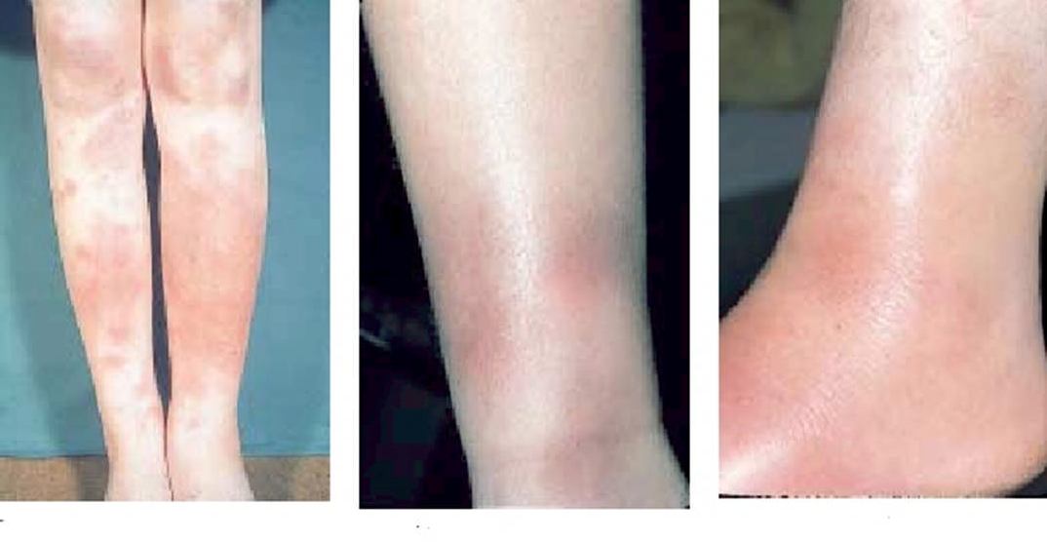
Erythème marginé de Besnier
rare mais caractéristique du RAA
Eruption érythèmateuse transitoire, migratrice, non prurigineuse et s'efface à la vitro-pression
Siége: électivement sur le tronc et les parties proximales des membres respectant le visage

Slide 15
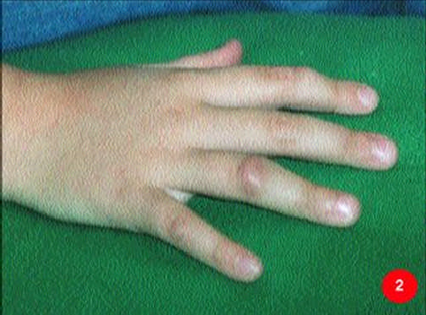
Les nodosités sous-cutanées de Meynet
Exceptionnelles
nodules fermes, indolores sur les faces d’extensions des articulations
disparaissant en 3 à 6 jours sans laisser de séquelles

Slide 16
B- Les critères mineurs de Jones:
Signes cliniques :
Les arthralgies diffuses et variables d'une ou de plusieurs articulations, sans signes inflammatoires, sans douleur ou limitation à la mobilisation
La fièvre au moins à 38 °C
Erythème noueux
2. Signes para-cliniques
L'accélération VS souvent supérieure à 50 mm
positivité de la CRP
L’allongement de PR à l'ECG (fréquent) + + +> 0,20 s

Slide 17
C. La preuve de l’infection streptococcique:
Le dosage des Anticorps antistreptococciques:
ASLO un titre supérieur ou égal à 400 UI/ml est considéré comme le témoin d'une infection streptococcique en cours
Les autres anticorps : - Antistreptokinase, antihyaluronidase anti-desoxyribonucléase B (anti D Nase B) peuvent être également recherchées
2. Le prélèvement de gorge :
ECB des sécrétions buccopharyngées
Sa valeur reste discutable

Slide 18
Critères du diagnostic positif:
02 critères majeurs
OU
01critère majeur +02 critères mineurs
Avec preuves d'une infection streptococcique récente
NB :
En cas de récidive: le diagnostic peut être retenu même en absence de critère majeur

Slide 19
Diagnostic différentiel:

Slide 20
Devant une polyarthrite:
Arthrite juvénile idiopathique dans sa forme polyarticulaire aiguë fébrile (maladie de Still)
Purpura rhumatoïde
Lupus érythémateux disséminé
Les polyarthralgies pré-ictériques de l'hépatite virale
les hémopathies malignes
la drépanocytose

Slide 21
Devant une cardite:
Endocardite rhumatismale : endocardite infectieuse, cardiopathies congénitales
Myocardite rhumatismale : myocardite virale , myocardiopathies
Péricardite rhumatismale : péricardites aiguës bénignes (surtout virales), péricardite purulente et péricardite tuberculeuse

Slide 22
Devant une chorée de Sydenham:
Les mouvements choréiques ne doivent pas être confondus avec les tics
Les mouvements choréiques de la maladie de Huntington
Les mouvements athétosiques ou hyperkinétiques

Slide 23
Traitement:
1. Mesures générales :
Hospitalisation de l'enfant surtout à la phase aiguë avec atteinte cardiaque et/ou articulaire
Repos au lit strict indiqué jusqu'à la disparition des signes généraux et normalisation de la VS
La reprise de l'activité doit être progressive
La scolarité ne sera reprise qu'au bout d'un mois de traitement
en cas de cardite elle n'est permise qu'à la fin du traitement

Slide 24
Traitement:
2. Antibiothérapie :
Même si les manifestations cliniques de la pharyngite ont disparus le traitement antibiotique reste indiqué
-Benzathine-benzyl pénicilline : une injection IM
600 000 UI si le poids < 30kg
1 200 000 UI si le poids > 30kg
-Pénicilline V (50 a 100 000 UI/kg/j sans dépasser 3 millions d’UI/j) per os en 3 prises et pendant 10 j en cas de contre indication a l’IM
-Erythromycine (30 à 40mg/kg/j) per os en 2 prises pendant 10 j en cas d’allergie à la pénicilline

Slide 25
Traitement:
Traitement anti-inflammatoire :Corticoïdes : prédnisone per os en 2 prise avant 14h aux milieux des repas
Posologie:
Phase d’attaque : 2mg/kg/j sans dépasser 80mg/j
Phase d’entretien : dégression des doses par pallier de 5mg/S
Durée:
RAA sans cardite : 2 S d’attaque et 6 S d’entretien
RAA avec cardite légère ou modérée : 3 S d’attaque et 6 S d’entretien
RAA avec cardite sévère : 3 S d’attaque et 9 S d’entretien
TRT adjuvant

Slide 26
Traitement:
La chorée
halopéridol a 0,2 mg/kg/j (neuroleptique)
Si syndrome inflammatoire contemporain (antibiothérapie et corticothérapie)
En l’absence de syndrome inflammatoire (juste une antibiothérapie)
L’insuffisance cardiaque : traitement classique de l’insuffisance cardiaque

Slide 27
Surveillance:
Examen clinique quotidien avec:
- prise de la T°, poids, TA
- examen cardiaque , neurologique
Une VS / S jusqu'à sa normalisation en générale en 2 S puis chaque 15 j jusqu'à l’arrêt du traitement
Un ECG et un Echodoppler cardiaque au début et a la fin du traitement puis 6 mois après à la recherche d’une valvulopathie séquellaire

Slide 28
Le rebond : reprise du syndrome inflammatoire biologique (VS ou CRP) durant la phase d’entretien ou a sa fin ,adjoindre l’aspirine a 100mg/kg/j durant quelques jours ou prolonger la phase d’entretien d’1 ou 2 S
La reprise :réapparition du syndrome inflam-matoire clinique et biologique (reprendre la dose d’attaque durant une semaine puis dégression en quelques semaines)

Slide 29
Traitement prophylactique:
Prophylaxie primaire :
l’attitude recommandée par le PNL contre le RAA est le traitement de tout angine par une
injection de benzathine-benzyl pénicilline ,
peni V ou erythromycine
L’OMS propose une stratégie diagnostique distinguant une angine streptococcique (30% des angines) et une angine virale (70% des angines)

Slide 30
Traitement prophylactique:
Prophylaxie secondaire :
Antibiothérapie antistreptococcique prolongée :
Benzathine-benzyl pénicilline 1 une injection IM chaque 21 jours en fonction du poids
PENI V (si contre indication de l’IM)
Erythromycine (si allergie a la pénicilline)

Slide 31
Traitement prophylactique:
Prophylaxie secondaire :
Durée :
-Après un RAA sans cardite :Minimum 5 ans ou jusqu’a l’age de 21ans
-Apres un RAA avec cardite mais sans cardiopathie rhumatismale séquellaire :Minimum 10 ans ou jusqu'à l’age de 25 ans
-Apres un RAA avec cardite et cardiopathie rhumatismale séquellaire :Minimum 10 ans ou jusqu'à l’age de 40ans, parfois a vie

Slide 32
Traitement prophylactique:
Prophylaxie de la greffe bactérienne: Indiquée en cas RAA avec cardite
Education sanitaire +++
Maintenir une hygiène buccodentaire
Antibiothérapie adaptée tous les épisodes infectieux
ATB prophylactique devant tout acte médical:
Si manipulation sus diaphragmatique:
Amoxicilline 40mg/kg 1h avant l’acte et 8h après
Si manipulation sous diaphragmatique:
Utilisation d’une double antibiothérapie

